Slide 1
Волонтёрский отряд
«НОВОЕ ПОКОЛЕНИЕ»
МКОУ «ЛЮБОВНИКОВСКАЯ СШ»
Сасовский муниципальный район
Рязанская область

Slide 2
Наши цели:
Формирование позитивных установок учащихся на добровольческую деятельность.
Развитие волонтерского движения в селе Любовниково.

Slide 3
Волонтерский отряд «Новое поколение» МКОУ «Любовниковская СШ» Сасовского района Рязанской области создан в 2012 году.
Отряд работает над проектами: «Это нужно живым», «Экологический десант», «Память народа», «Волонтерство - дорога добра», «Каждый ребенок имеет право на праздник» и другие.
Ежегодно волонтеры проводят и активно участвуют в акциях: «Бессмертный полк», «Сад Памяти», «Георгиевская ленточка», «Окна Победы», «Голубь Мира», «Спасибо за Победу», «Бессмертный полк онлайн», «Ветеран живет рядом», «Весенняя неделя добра», «Зелёная весна», «Экологический десант» и т.д..

Slide 4
Направления добровольческой деятельности отряда:
Социальное
Экологическое
Культурное
Спортивное
Патриотическое
Событийное
Медиаволонтерство

Slide 5
Результаты
С 2012 года волонтерский отряд «Новое поколение" МКОУ «Любовниковская СШ" неоднократно становился первым среди волонтерских отрядов Сасовского муниципального района.
В 2019 году отряд вошел в число победителей Всероссийского конкурса "Добро не уходит на каникулы" и получил 300 тысяч на развитие добровольчества в школе. В 2022 году Знаком Губернатора «Доброволец Рязанской области» награждена лидер волонтёрского отряда "Новое поколение" ученица нашей школы .

Slide 6
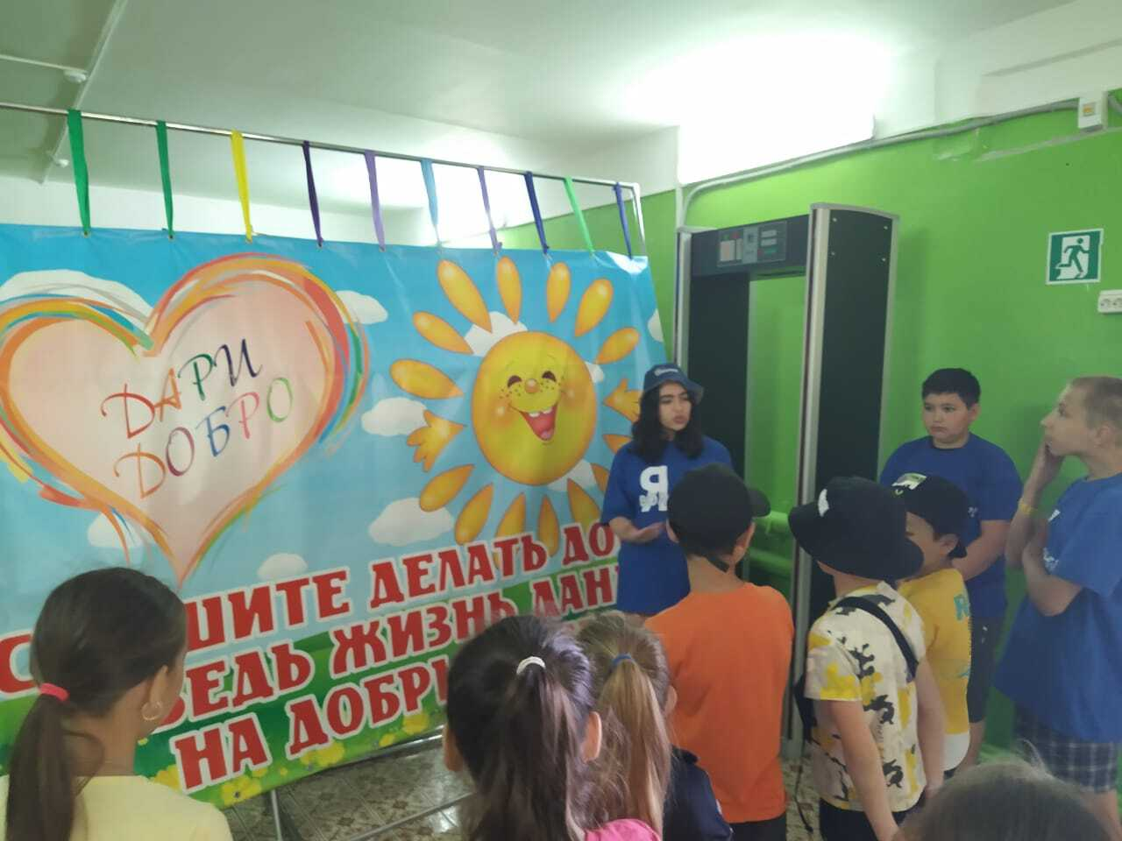
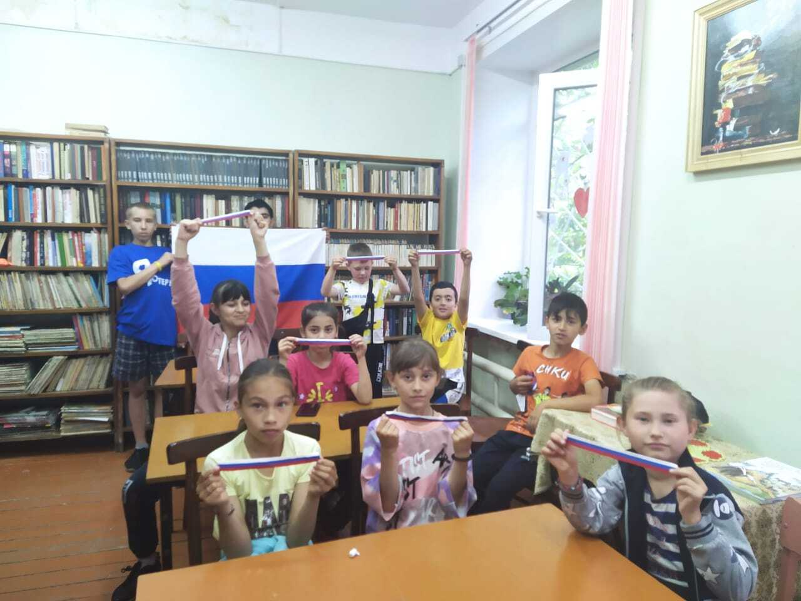
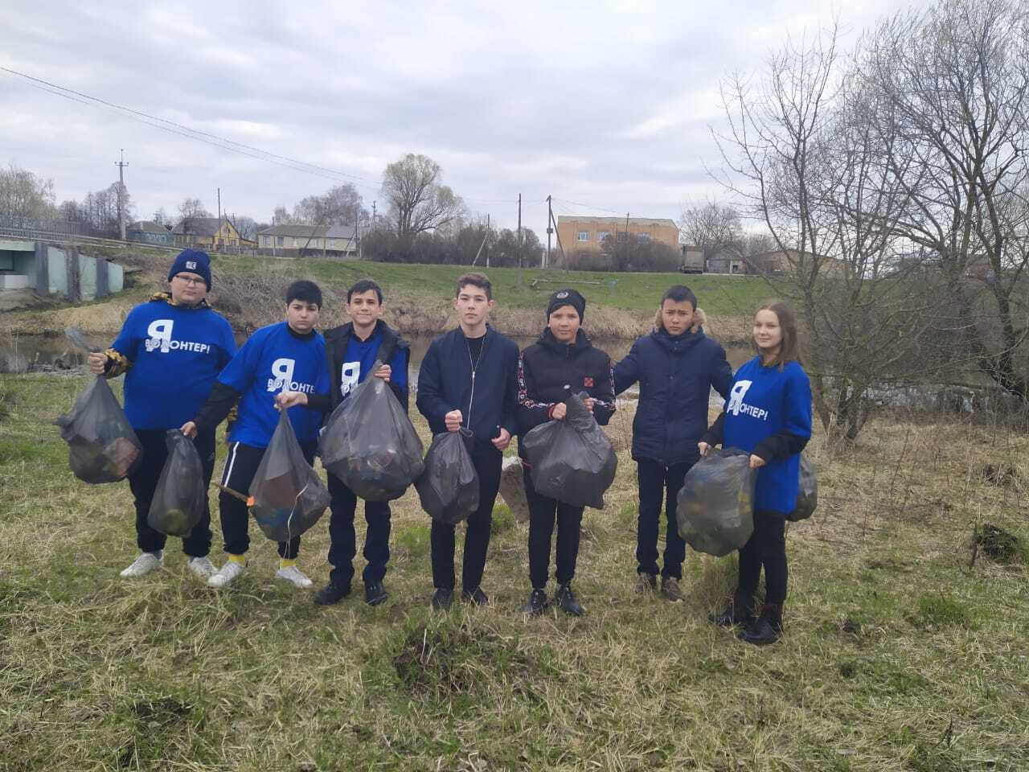
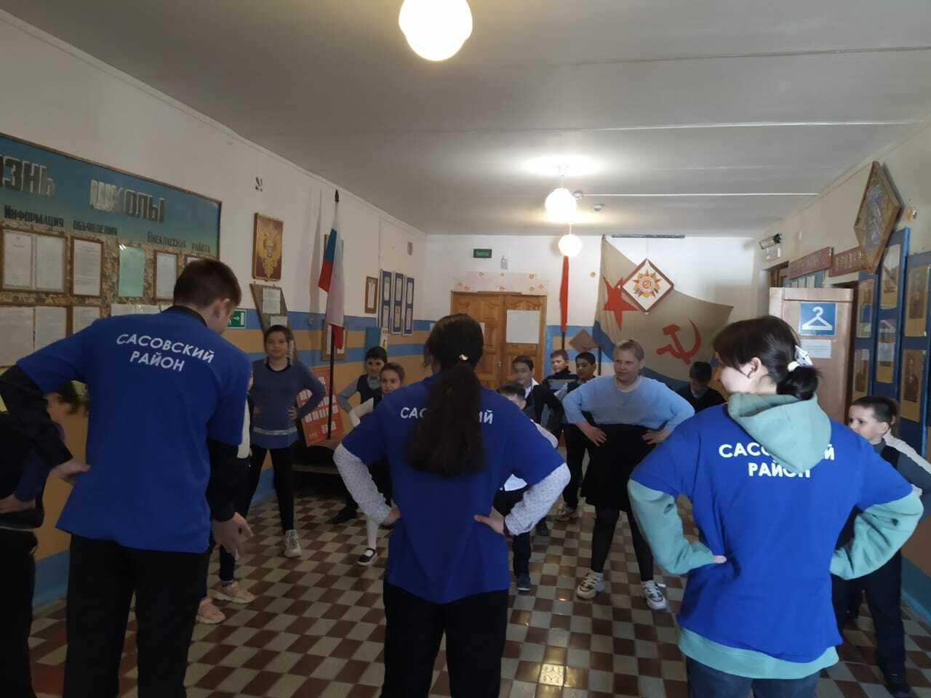
Акция «Дари добро»
Акция ко Дню российского флага
«Экологический десант»
Декада ЗОЖ

Slide 7
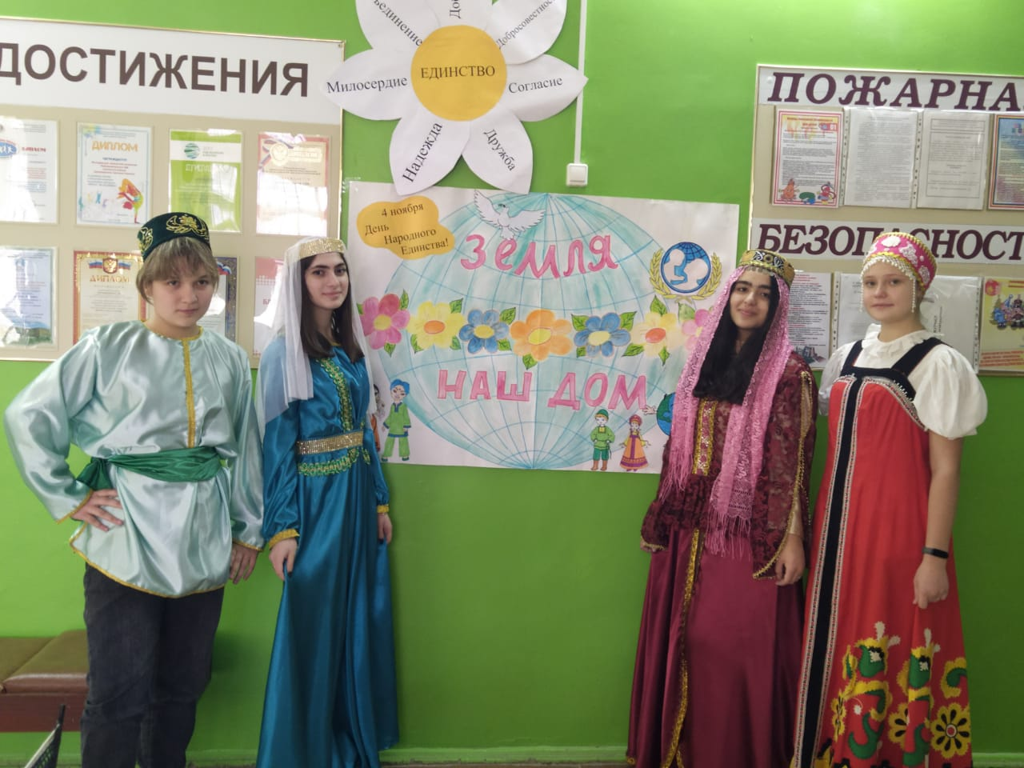
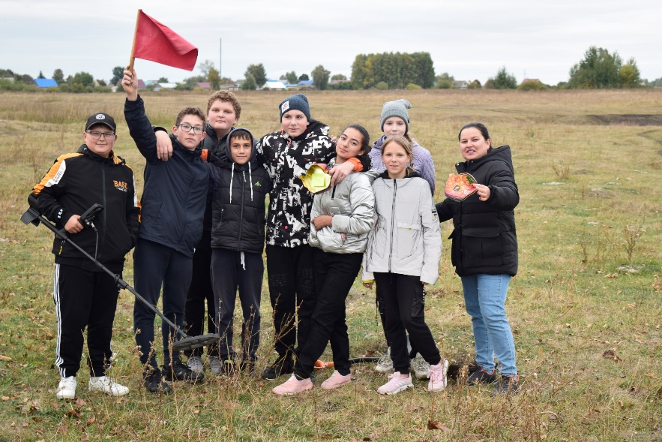
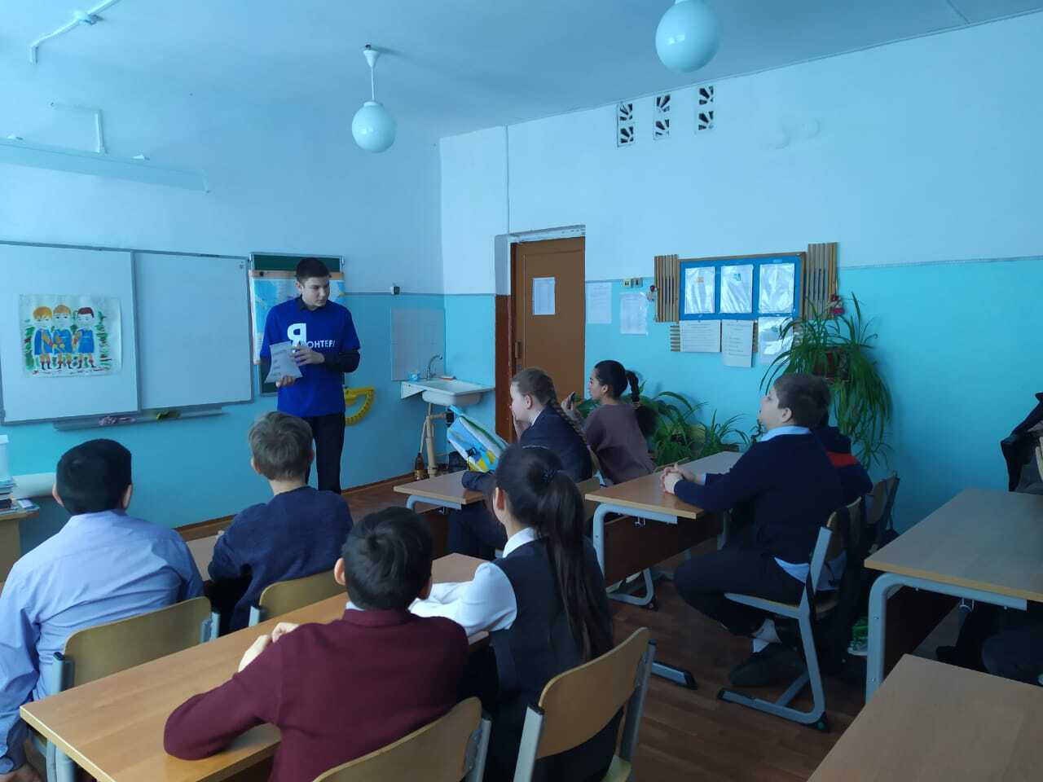
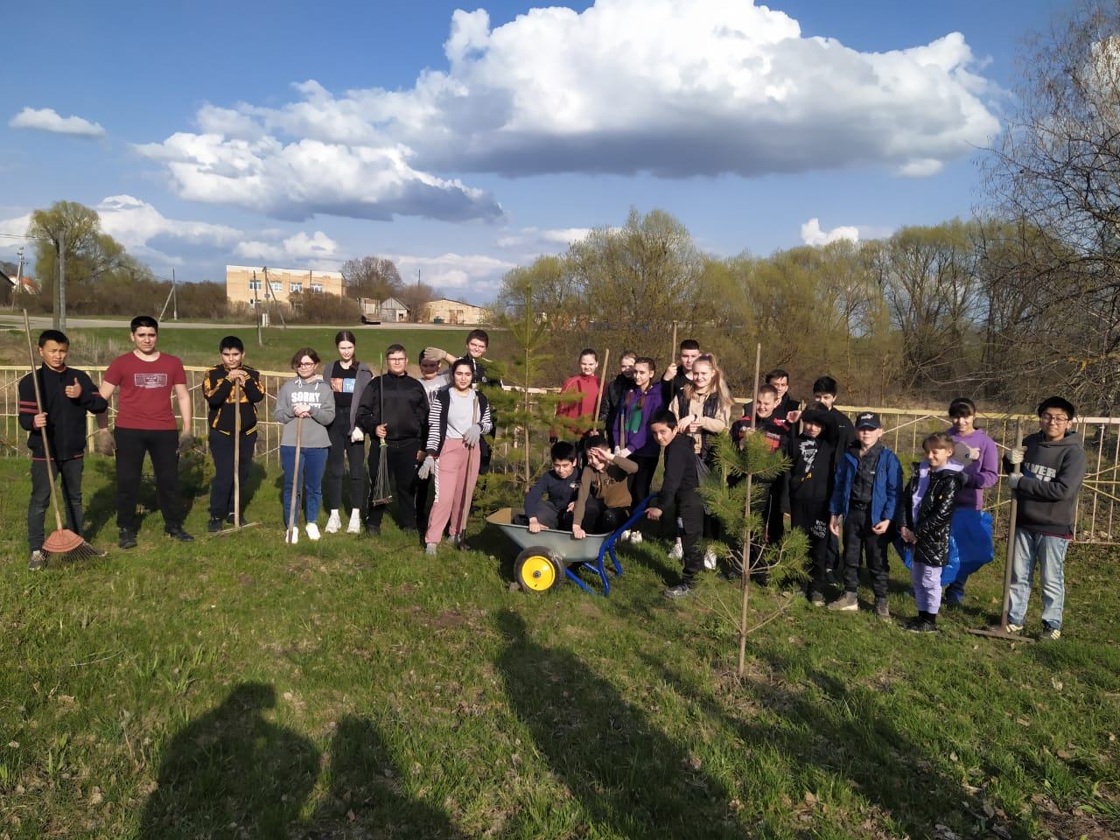
Акция ко Дню народного единства -22
Исторический квиз «История села»
Уроки добра
Субботник «Зеленая весна»

Slide 8
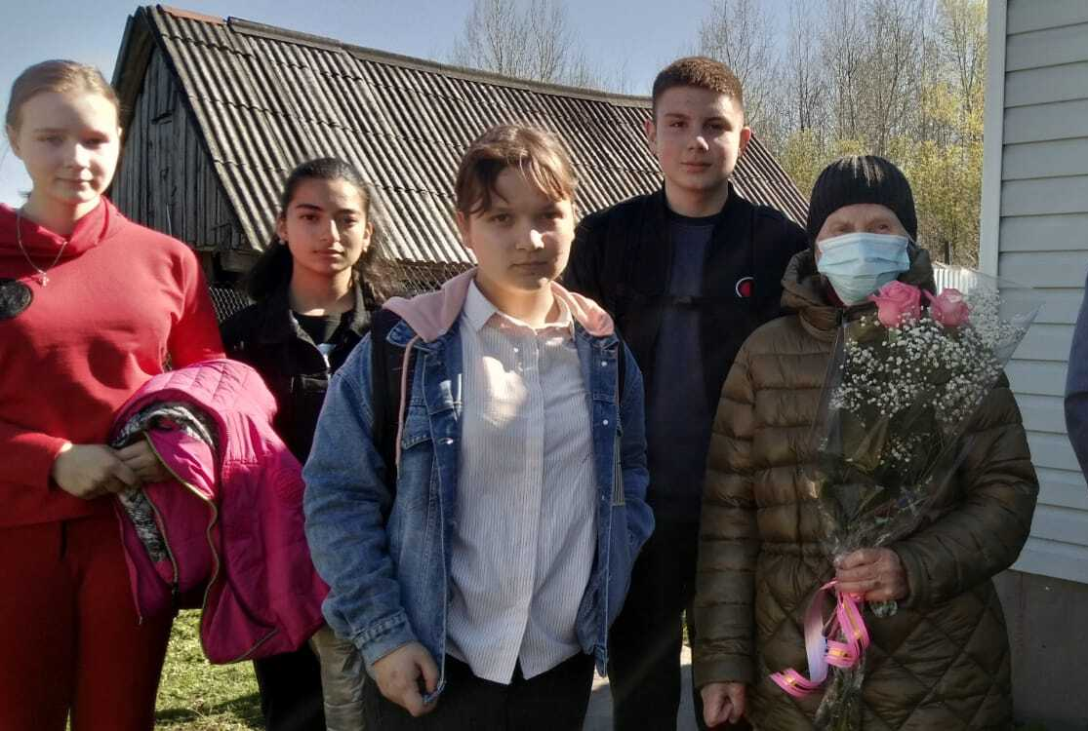
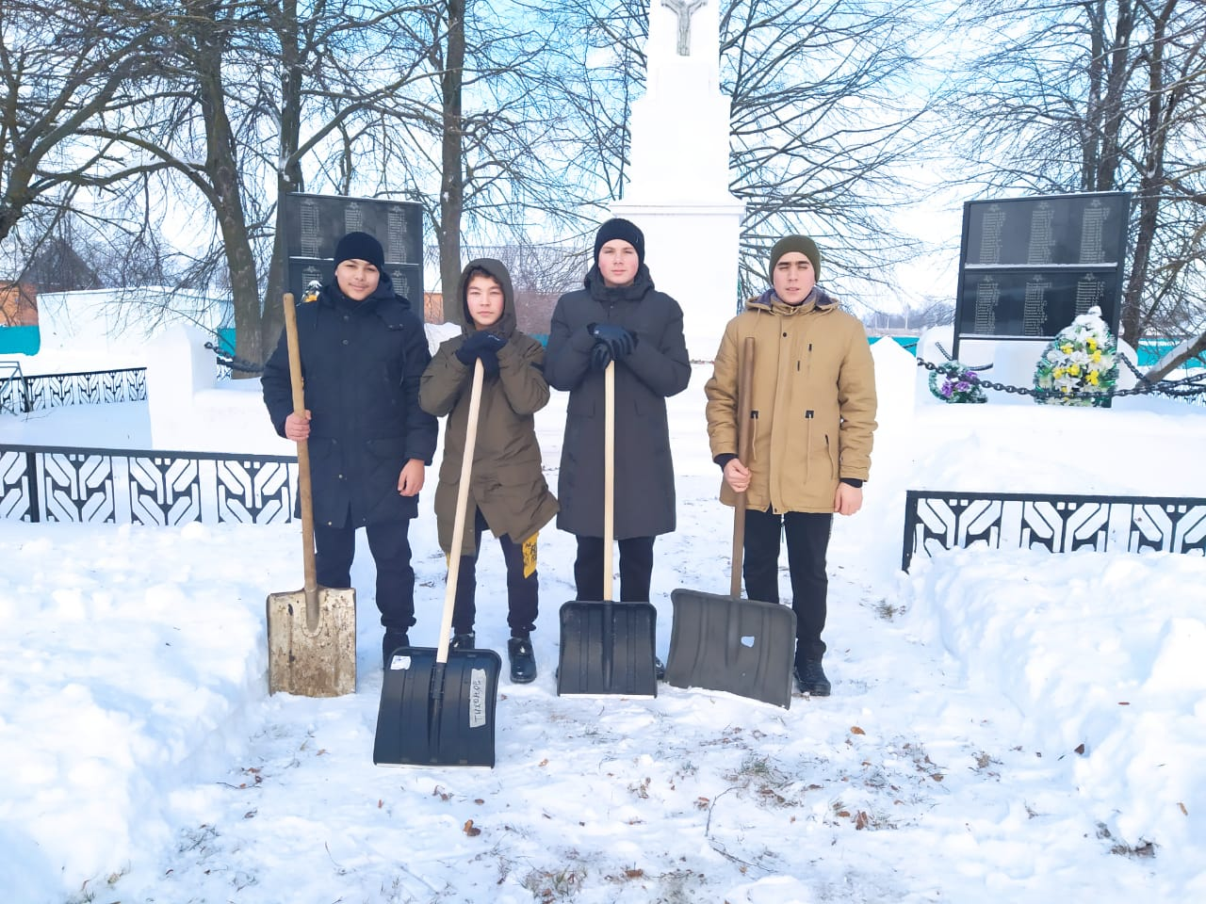
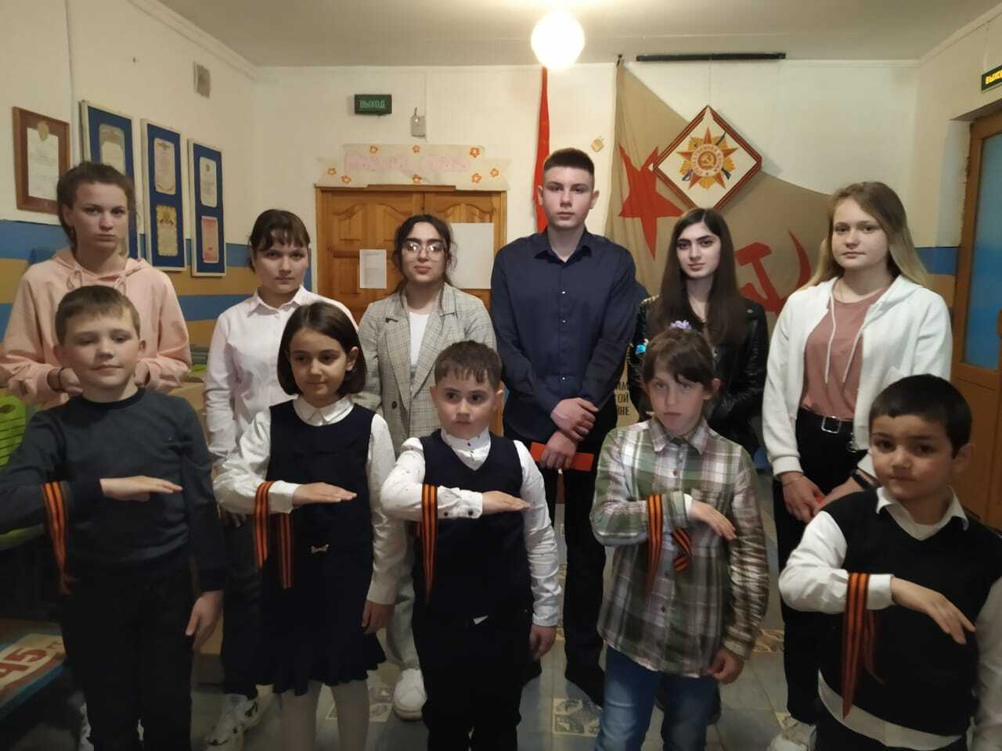
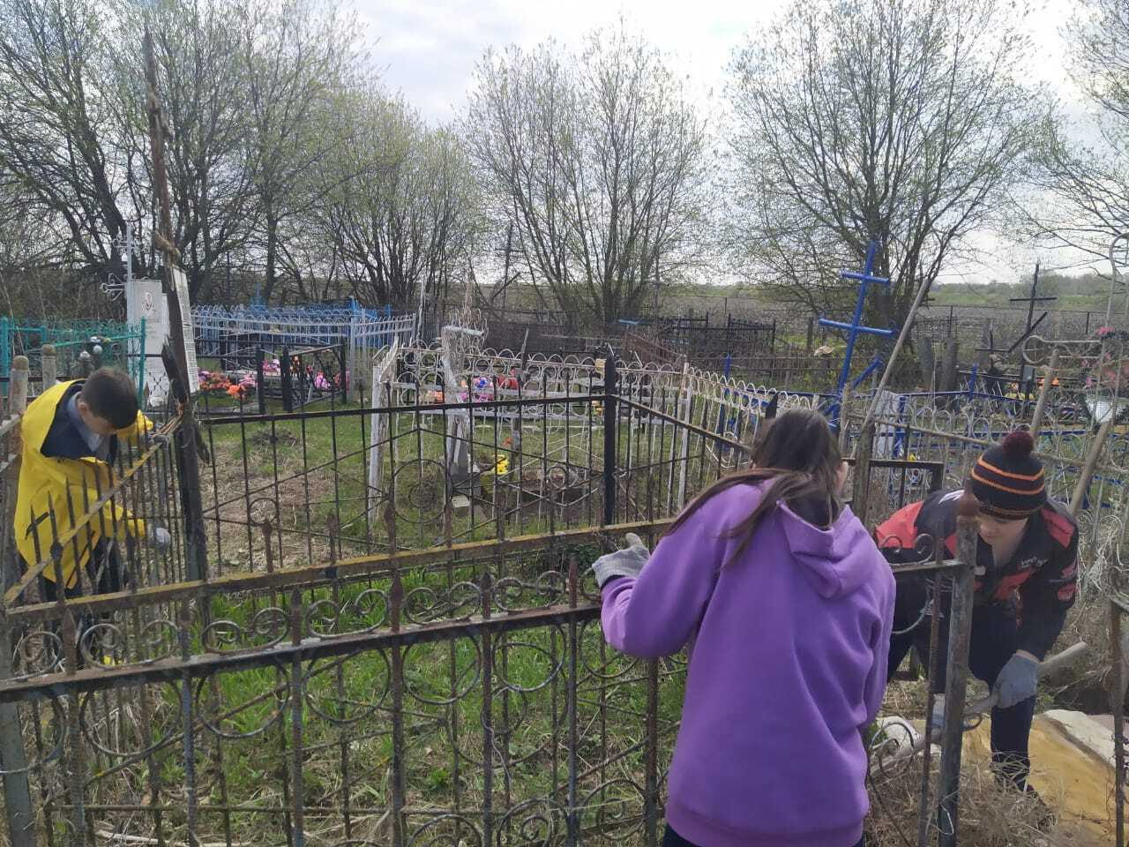
Акция «Поздравь ветерана»
Акция «Это надо живым»
Акция «Георгиевская лента»
Акция «Никто не забыт…»

Slide 9
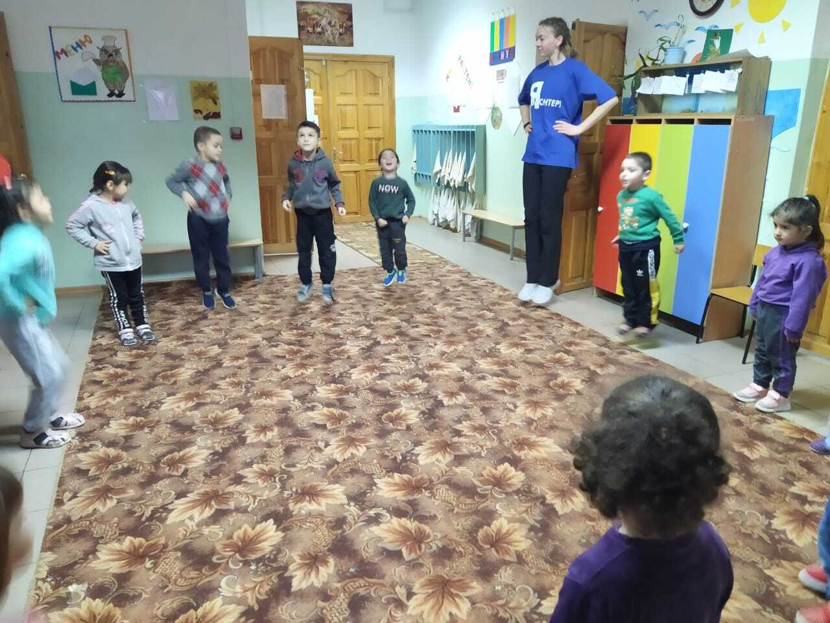
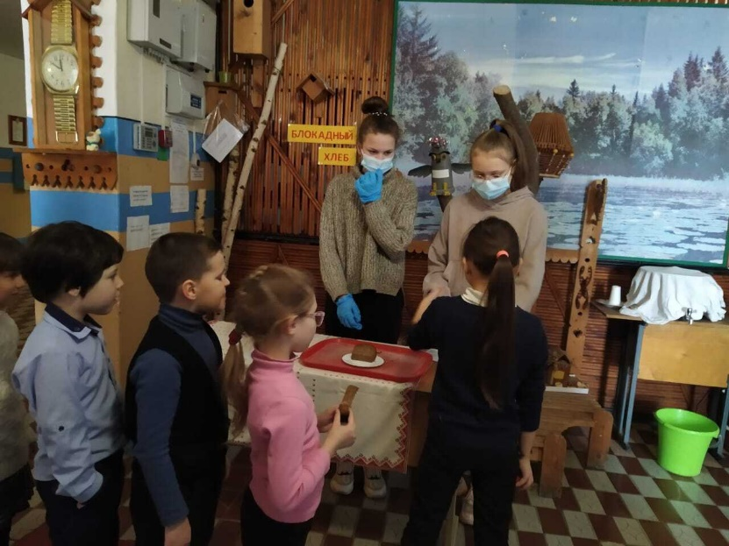
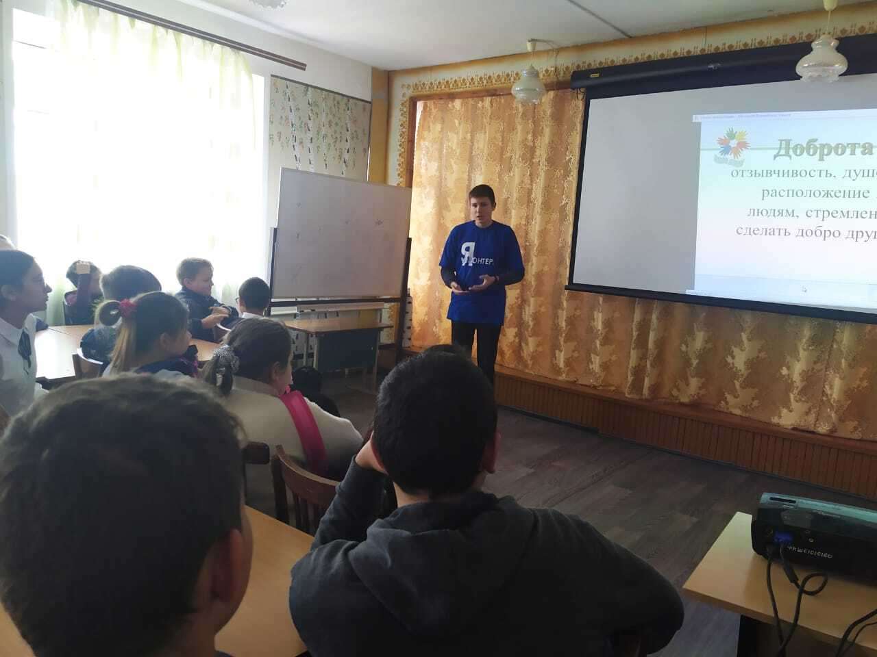
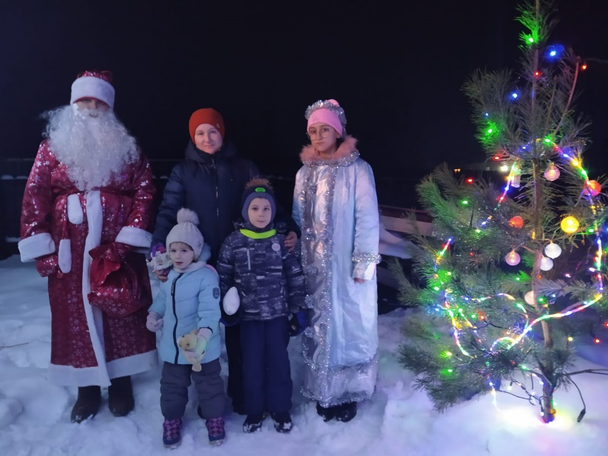
Акция «Цени свою жизнь»
Акция «Блокадный хлеб»
Уроки добра
Акция «Каждый ребенок имеет право на праздник»

Slide 10
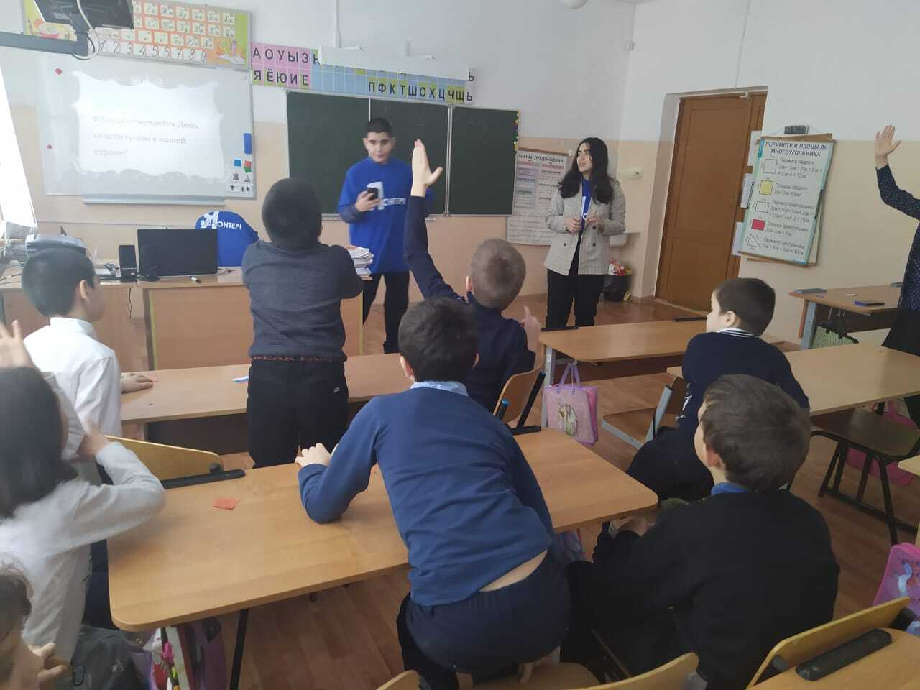
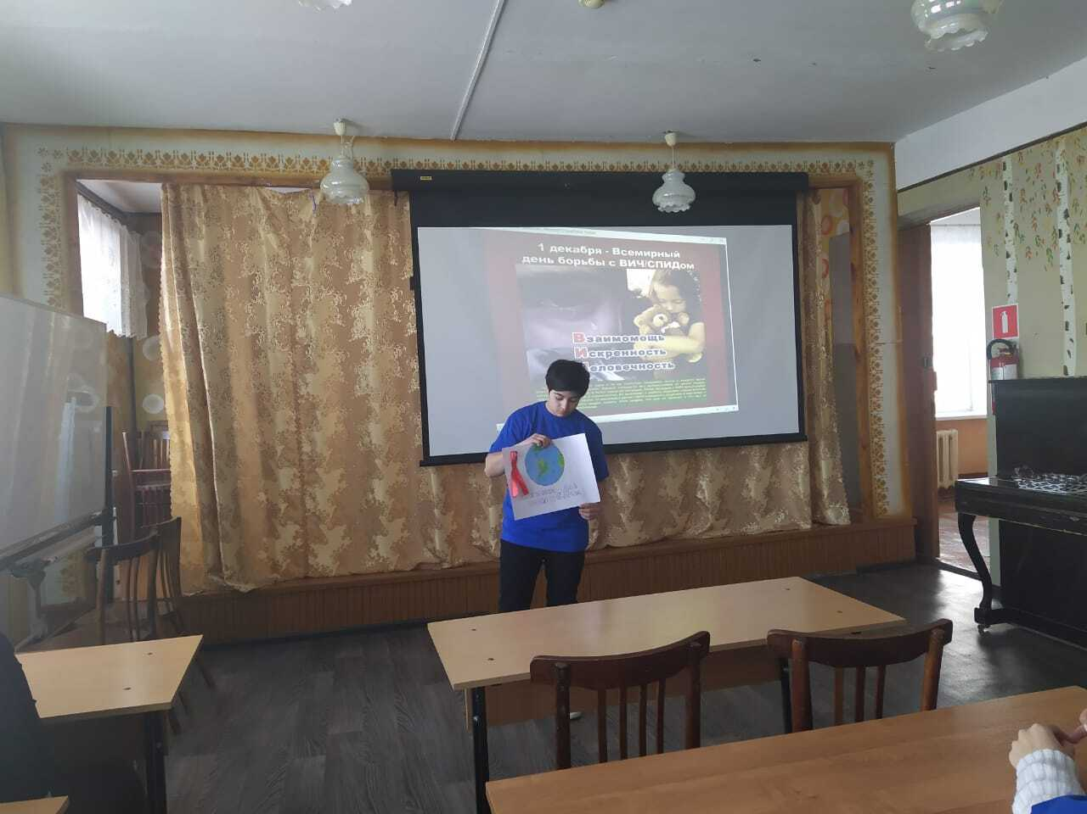
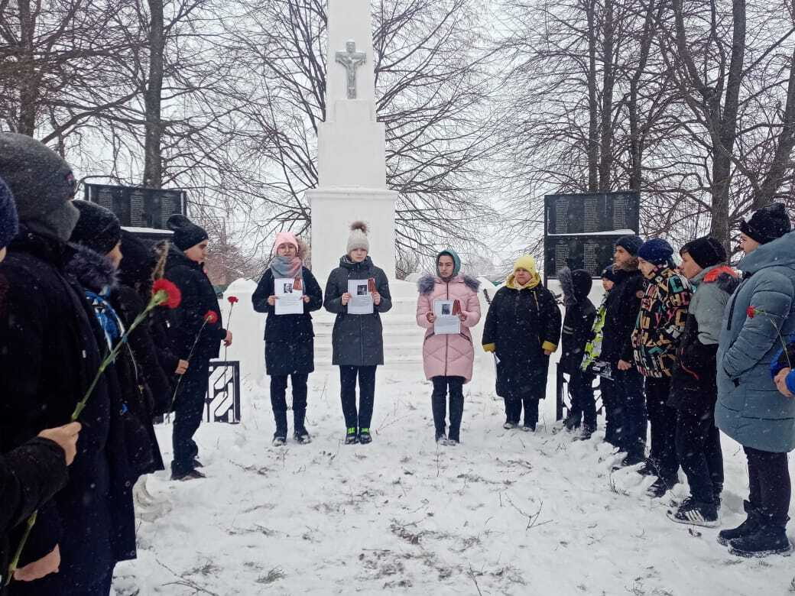
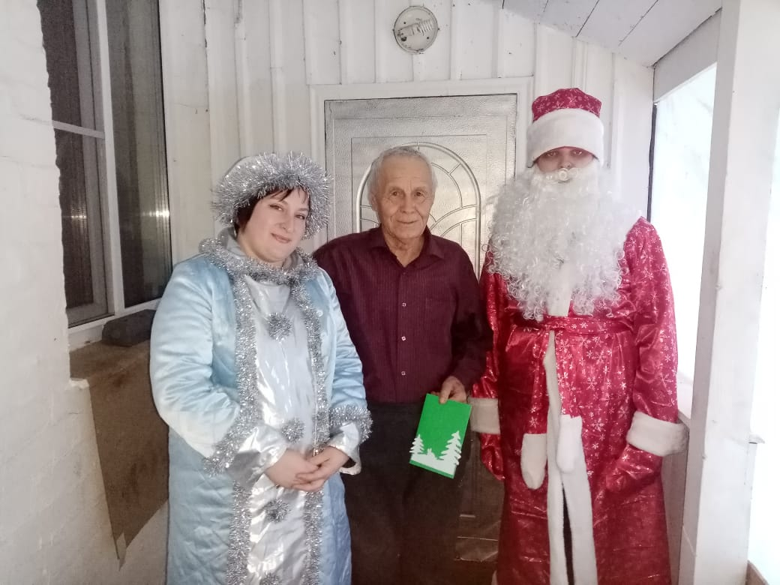
Исторический квиз «Богатства Сасовской земли»
Акция «Красная лента»
День героев Отечества
Акция «Новый год семейный праздник»

